Slide 1
20 – STRATEGICKY ORIENTOVANÉ
MANAŽERSKÉ ÚČETNICTVÍ
Výukové cíle
charakterizovat základní změny v podnikatelském prostředí, které vyvolávají zvýšené nároky na strategické řízení podniků,
vymezit roli manažerského účetnictví ve strategickém řízení,
vysvětlit podstatu a formulovat výhody a omezení kalkulace cílových nákladů a kalkulace životního cyklu,
vymezit základní prvky, metody a informační nástroje
procesního strategicky orientovaného řízení a
upozornit na nové přístupy ke strategickému hodnocení výkonnosti rentabilitních a investičních odpovědnostních středisek.

Slide 2
Příčiny rozvoje manažerského
účetnictví pro strategické řízení
Výrazná orientace na zákazníka
Důraz na řízení faktorů dlouhodobé prosperity firmy
Nestačí sledovat pouze hodnotové výsledky, ale je třeba se zaměřit také na
vztahy se zákazníky a budování pozice na trhu, která je ovlivněna jednak loajalitou současných zákazníků firmy, jednak schopností firmy získávat nové zákazníky a trhy,
zavádění nových a inovovaných výrobků a služeb, které budou vyhovovat jednotlivým segmentům trhu,
poskytování vysoce kvalitních výrobků a perfektních služeb za odpovídající
ceny s krátkou dodací lhůtou,
využívání schopností zaměstnanců a jejich motivace k dalším zlepšením
v technologii, kvalitě a organizaci a
implementaci informačních technologií a systémů, které uvedené faktory
umožní lépe integrovat a informačně zhodnotit.

Slide 3
Role manažerského účetnictví
Orientace na strategické řízení a jeho informační
podporu, zejména v oblastech
Řízení po linii výkonů sleduje náklady, které vznikají
v souvislosti s daným výkonem po celý životní cyklus a orientuje
se na optimalizaci předvýrobních etap.
Rozvíjí se linie zaměřená na řízení procesů, činností a aktivit.
Při řízení zejména hierarchicky vyšších vnitropodnikových útvarů se uplatňuje širší pohled na výsledky útvaru, nezjišťují se pouze současné hodnotové výsledky, ale pozornost se soustředí hlavně na schopnost těchto útvarů dosahovat úspěchů v budoucnu.

Slide 4
Kalkulace cílových nákladů a kalkulace
životního cyklu
Až 90% nákladů souvisejících s výkony je výsledkem rozhodnutí
učiněných v předvýrobních etapách
Důraz na řízení nákladů po celou ekonomickou životnost výkonu
Kalkulace cílových nákladů – stanovit předpokládané náklady (na základě očekávané ceny a požadovaného zisku) a nalézt cesty ke snížení nákladů ve fázi vývoje, přípravy prototypu, … obecně v předvýrobních etapách

Slide 5
Metody snižování nákladů v
předvýrobních etapách
stavebnicová analýza (Tear-down Analysis)
Rozbor konkurenčního výrobku, snaha nalézt potenciál pro snížení nákladů, zjistit komparativní výhody a nevýhody
hodnotová analýza (anglicky: Value Analysis),
představuje systematický přístup k hodnocení vlastností výrobku, umožňuje stanovit alternativy, jež mohou zlepšit hodnotu výrobku definovanou jako poměr vlastností a nákladů
dva základní způsoby:
  identifikací zlepšení, která snižují náklady a neomezují funkčnost, a
  eliminací nepotřebných funkcí, které zvyšují náklady
restrukturalizace podnikových procesů (Reengineering)
Nemění výkon, mění způsob jeho vzniku (zkracování časů apod.)

Slide 6
Omezení kalkulace cílových nákladů
Snaha snížit náklady výkonu nemůže překročit určitou mez, za kterou již snížení nákladů znamená pokles kvality, zhoršení pracovních podmínek a snížení výkonnosti.
Náklady omezovat pouze v situacích, kdy jde o plýtvání,
eliminací zbytečných a neproduktivních činností
Je relativně nepřesná (vzniká s velkým předstihem)
  Odhady
  Opomenutí
  Omyly

Slide 7
Kalkulace životního cyklu
Širší pohled na náklady výkonu
Smyslem je odhad nákladů (veškerých) v průběhu „života“ výkonu (předvýrobní, výrobní a povýrobní etapa)
Zohledňuje zejména
  délku životního cyklu výrobku
  objem prodeje výrobku za dobu jeho životnosti
  očekávaný vývoj ceny
  odhad celkových nákladů spojených s výrobkem (především náklady na výzkum a vývoj, zavádění výroby, samotné výrobní náklady, prodejní náklady)
  Kaizen costing – specifická varianta, orientace na „vylaďování“, snižování nákladů

Slide 8
Vztah LC, TC a KC
Projekt nového výrobku
Ne
Jsou náklady životního cyklu akceptovatelné?
Cílová cena
Cílový zisk
Cílové náklady
Ano
Target Costing
Hlavní konstrukční a technologické změny
Zahájení výroby
Drobné technologické a konstrukční změny
Kaizen Costing
Odpovídají náklady cílové kalkulaci?
Ne
Ukončení výroby
Lifecycle Costing
Ano
Náklady životního cyklu

Slide 9
Řízení aktivit, činností a procesů
Informace o příčinách nákladů
Řízení dílčích aktivit (Activity Based Management)
Řízení zaměřené na faktor času (Time
Based Management)
Komplexní řízení kvality (Total Quality Management)
Procesní řízení
Řízení zaměřené na vytváření hodnot
v podniku
Hodnota činnosti
pro podnik
Kvalita
Činnost
Čas
Náklady

Slide 10
Význam vymezení aktivit, činností a
procesů pro řízení nákladů
Předpokladem procesního řízení je hierarchizace a
systematizace procesů, činností a aktivit
Proces
Dílčí proces
Činnost
Aktivita

Slide 11
ABM – řízení dle aktivit
Hledání odpovědí na otázky
na jaké aktivity podnik čerpá ekonomické zdroje a
jaká je nákladová náročnost těchto aktivit.
co je účelem těchto aktivit,
jakým způsobem lze tyto aktivity zajistit a
jak by bylo možno omezit jejich rozsah

Slide 12
Aktivity a přidaná hodnota
aktivity přidávající hodnotu výkonu, které zahrnují výrobní
činnosti, ale také výzkum, vývoj a další činnosti nutné
k provedení výkonu;
aktivity přidávající hodnotu pro zákazníka, které zahrnují zejména způsoby prodeje, služby spojené s prodejem a nabízené po uskutečnění prodeje (servis);
hodnotu nepřidávající aktivity, tedy aktivity, které nevyžaduje zákazník ani nejsou nutné k provedení výkonu (skladování, doprava zásob z jednoho místa v podniku na jiné místo);
aktivity se zápornou hodnotou, jejichž příkladem jsou práce související s odstraňováním následků nekvalitní výroby.

Slide 13
Aktivity a vztah k výkonu
aktivity nutné k výrobě výrobku, jejichž náklady a rozsah však
není možné snížit při současné úrovni techniky a technologie;
aktivity nutné k výrobě výrobku, jejichž náklady nebo rozsah je
možné v současnosti snížit;
aktivity, které nejsou nutné k zajištění výroby výrobku, ale k jejichž omezení nebo úplnému eliminování může dojít pouze zásadní změnou organizace, techniky a technologie;
aktivity, které nejsou nutné k zajištění výroby výrobku a
mohou být eliminovány.

Slide 14
Metoda Just In Time (JIT)
Trvalé a dlouhodobé snižování a řízení nákladů Orientace na zkracování doby jednotlivých procesů Základní principy
dodávky materiálu se uskutečňují v takových časových intervalech, aby dodaný materiál mohl být ihned spotřebován ve výrobě
samotný výrobní cyklus by měl být co nejkratší
vyrobený výrobek se ihned prodá
JIT v širším pojetí
omezit činnosti, které nezvyšují hodnotu výrobků a služeb a
zvyšovat efektivnost a produktivitu

Slide 15
Hodnotové řízení kvality
Kvalita jako
její technická úroveň – stupeň, s jakým je výrobek schopen uspokojit potřeby a požadavky zákazníků (užitné vlastnosti, design), a
jakost - míra, ve které výrobek si výrobek udržuje své vlastnosti
(poruchovost, životnost atd.).
Naturální ukazatele kvality
podíl zmetků na celkovém objemu výroby nebo v rámci jednotlivých sérií;
podíl vyhovujících výrobků na celkovém objemu výroby;
podíl reklamovaných výrobků na celkovém objemu prodeje;
množství stížností zákazníků na vlastnosti a funkce výrobků;
dodržování dodacích lhůt, měřeno většinou jako podíl včas uskutečněných dodávek na všech dodávkách nebo podíl pozdních dodávek na celkových dodávkách

Slide 16

Náklady kvality
Náklady na prevenci zahrnují náklady na opatření, která mají zabránit výrobě zmetků neboli která mají zajistit výrobu v požadované kvalitě
Náklady na kontrolu kvality zahrnují náklady na zajištění, že materiály a výrobky dosahují požadované kvality
Náklady na škody vzniklé uvnitř podniku zahrnují náklady spojené s výrobními ztrátami z materiálů a výrobků, které neodpovídají kvalitě
Náklady na škody vzniklé mimo podnik zahrnují náklady vzniklé v případě, že se výrobek neodpovídající kvality dostane k zákazníkovi
Je třeba uvažovat i náklady oportunitní, které představují ztráty z budoucího prodeje, pokud zákazníci nebudou spokojeni
s kvalitou výrobků

Slide 17
Strategické řízení vnitropodnikových
útvarů
Vlastnické transakce s podniky (akvizice, fúze) vedou ke vzniku
hierarchicky vyšších ekonomických celků
Původně samostatné podniky nyní v roli odpovědnostních středisek
Spíše decentralizovaný přístup s centralizací ve strategických
oblastech (finance, VaV, …)
Nutnost komplexního řízení, orientace i na naturální kritéria – využití tzv. BSC

Slide 18






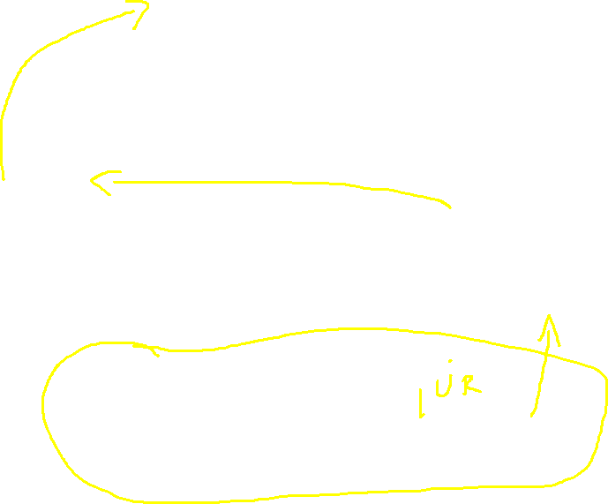
BSC – Balancedscorecard
Hodnotové ukazatele Jak uspokojit požadavky vlastníků?
Vize a
Strategie
Podnikové procesy
Na které procesy se zaměřit, aby zákazníci a akcionáři byli spokojeni?
Zákazníci
Jak vypadat v
očích zákazníků ?
Zaměstnanci
Jak podporovat a motivovat
zaměstnance k nejlepším výsledkům ?

Slide 19
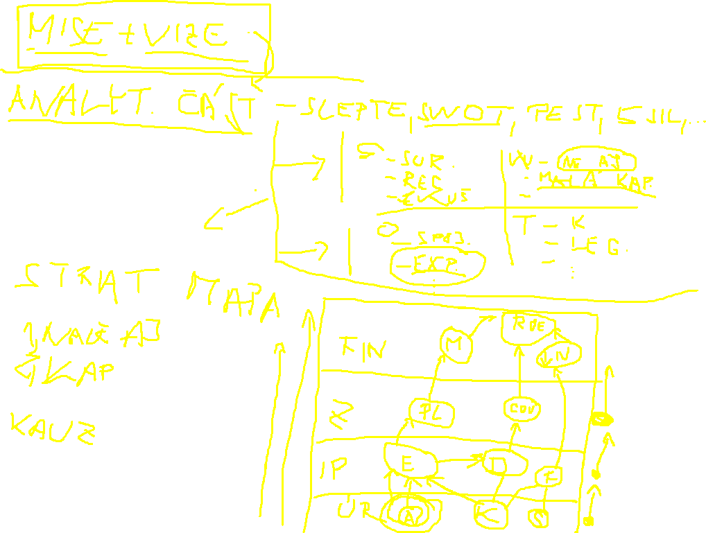

Slide 20
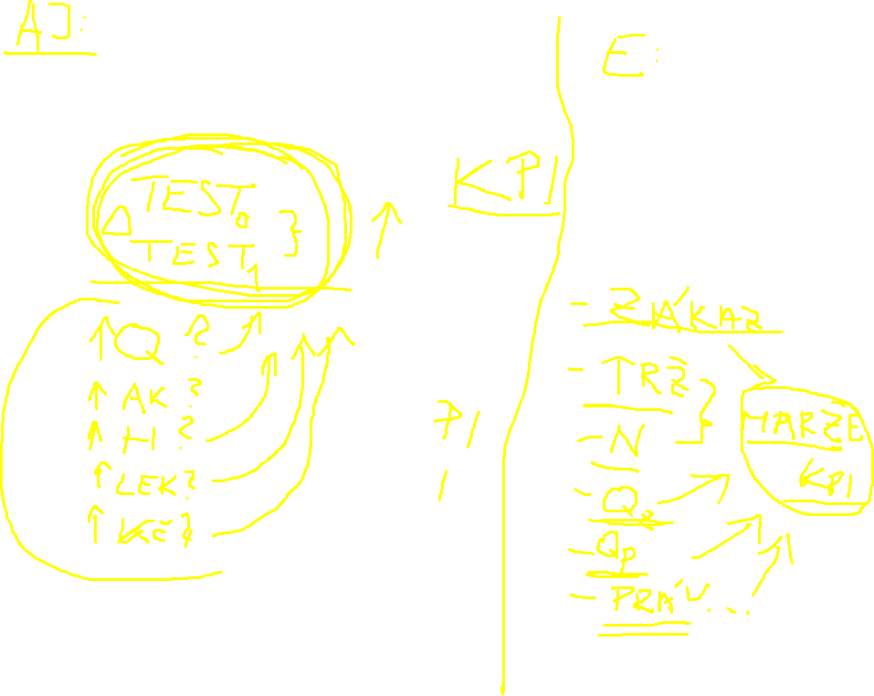

Slide 21
Hodnotová oblast
výnosnost aktiv (anglicky: Return on Assets – ROA)
výnosnost dlouhodobě vázaného kapitálu (anglicky: Return on Capital Employed – ROCE)
přidaná ekonomická hodnota (anglicky: Eeconomic Value
Added - EVA)
Oblast vnitřních procesů
aplikace principů procesního řízení
jak rychle, kvalitně a s jakými náklady je útvar schopen zajišťovat své aktivity, činnosti a procesy?

Slide 22
Zákaznická oblast
Klíčová oblast
Zkoumá vývoj spokojenosti zákazníků, jejich důvěru, schopnost podniku získávat nové zákazníky a udržet si původní
Strukturování zákazníků podle různých hledisek – např. ziskovosti
Zákazníci s
vysokými náklady prodeje
Vysoká
Pasivní zákazníci
Marže
Zákazníci citliví na cenu
Agresivní zákazníci
Nízká
Nízké
Náklady spojené s prodejem
Vysoké

Slide 23
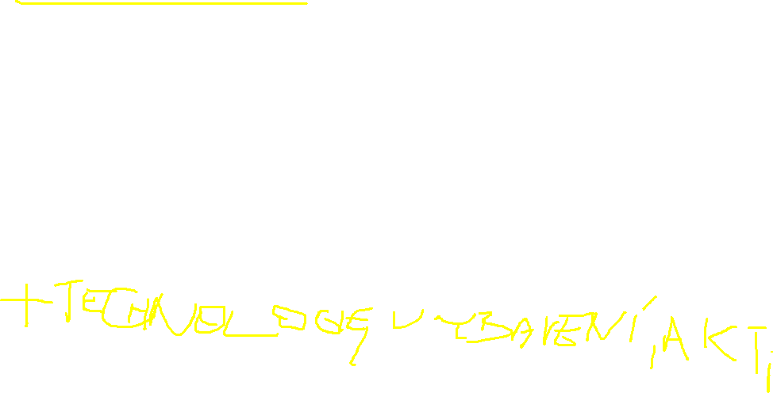
Zaměstnanecká oblast
Zohledňuje lidský faktor, růst kvalifikace, snižování fluktuace apod.)
Základní kritéria
Spokojenost zaměstnanců
Produktivita práce
Loajalita zaměstnanců

Slide 24
Shrnutí kapitoly 20 I
Strategicky orientované manažerské účetnictví se orientuje
na strategické řízení nákladů, výnosů a zisku a probíhá ve třech základních průřezech - po linii výkonů, po linii aktivit, činností a procesů a při hodnocení hierarchicky nejvyšších vnitropodnikových útvarů.
V delším časovém horizontu má podnik výrazně větší možnosti ovlivnit hodnotové výsledky, zejména řízením nákladů výrobku v předvýrobních etapách: ve fázi výzkumu a vývoje, konstrukční a technologické přípravy výroby. Na tento požadavek reagují i nástroje manažerského účetnictví: kalkulace životního cyklu a kalkulace cílových nákladů. Kalkulace životního cyklu posuzuje náklady na výrobek za celý jeho životní cyklus, včetně nákladů na výzkum a vývoj a likvidaci následků provádění posuzovaného výkonu. Kalkulace cílových nákladů se využívá v předvýrobních etapách a jejím úkolem je dosáhnout takových nákladů a ceny budoucího výrobku, které zajistí požadovaný zisk.

Slide 25
Shrnutí kapitoly 20 II
Procesní řízení se zaměřuje na posouzení aktivit, činností a procesů
z hlediska jejich nákladové náročnosti, době trvání, kvalitě a podle toho,
jak přispívají k hodnotě výrobků, uplatňuje se celá řada přístupů a metod, jejichž společným cílem je hledání možností, jak zrychlit a zkvalitnit podnikové procesy
V současném podnikatelském prostředí již nestačí z dlouhodobého hlediska orientace na hodnotové řízení, ale je třeba sledovat i další oblasti: zákaznickou, vnitřních procesů, zaměstnaneckou. Zřejmě nejpropracovanější systém kritérií, které navazují na tento požadavek, představuje tzv. Balanced Scorecard.
Hodnotová oblast souvisí s tradičním řízením pomocí hodnotových kritérií, oblast vnitřních procesů navazuje na procesní řízení. Řízení zákaznické oblasti se soustřeďuje v oblasti naturální na sledování ukazatelů tržního podílu a v oblasti hodnotové na zjišťování nákladů a výnosů vznikajících v souvislosti s jednotlivými zákazníky.

